Slide 1

Lenguaje
Material semanal 3°básico.
Profesoras:
-Michelle Cabello
-Yessenia Ibarra
Colegio Aurora de Chile
Rancagua
COLEGIO AURORA DE CHILE
CORMUN - RANCAGUA
ENSEÑANZA CENTRADA EN LA CALIDAD, AMOR Y DISCIPLINA

Slide 2

COLEGIO AURORA DE CHILE
CORMUN - RANCAGUA
Para esta clase de ciencias Naturales necesitaremos:
-Estar en un lugar libre de distracciones, el cuaderno de la asignatura, texto escolar y estuche.
ENSEÑANZA CENTRADA EN LA CALIDAD, AMOR Y DISCIPLINA

Slide 3

Objetivo
Escribe en tu cuaderno
Asociar la producción del sonido con la vibración de un objeto a partir de la experimentación.

Slide 4
Ruta de aprendizaje
Conocer el origen del sonido.
Experimentar la vibración del sonido.
Reconocer formas de producir sonido.

Slide 5
Observa tu libro página 96 y responde en forma oral.

Slide 7
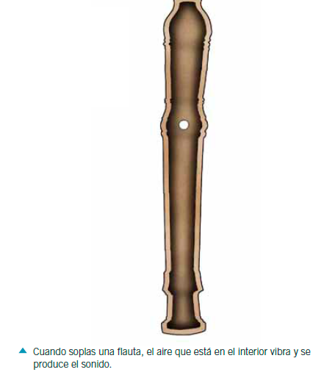
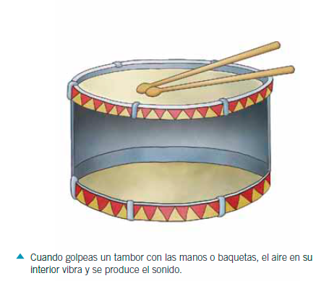
El origen del sonido: La vibración
Escribe y dibuja en tu cuaderno
Cuando una cuerda vibra, produce un sonido; si la vibración se detiene, el sonido se deja de oír. De esta observación se puede concluir que el sonido se produce debido a la vibración de un cuerpo. Además se propaga en todas las direcciones.

Slide 8
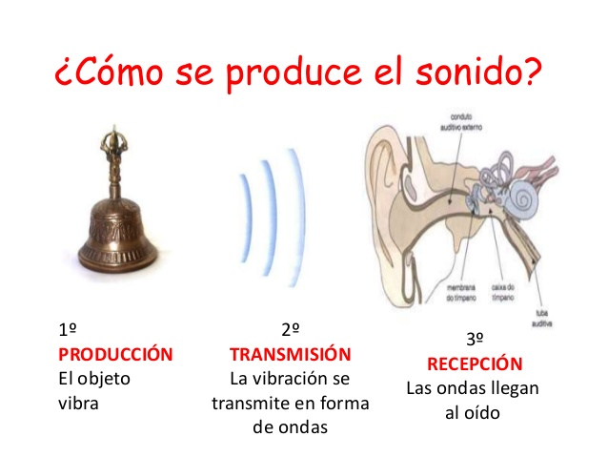
Escribe en tu cuaderno

Slide 9
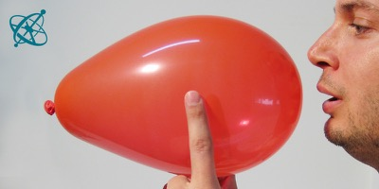
Experimento en casa. Siente tu voz
Para esta actividad extremadamente sencilla solo necesitas un globo y unos pocos segundos, y verás que es mucho más directa, personal y memorable.
Objetivos de aprendizaje: El sonido es nuestra percepción de ondas de compresión en el aire. Sentir las ondas sonoras con el tacto.
Sujeta un globo inflado con la punta tus dedos suavemente y comienza a hablar o cantar con la boca cerca del globo.
¿Qué sientes? Respuesta: La vibración del globo.
¿Puedes sentir el tono de tu voz? Respuesta: Sí, la frecuencia de la vibración cambia con el tono de la voz.
¿Qué es lo que hace vibrar al globo? Respuesta: El sonido de la voz mueve el aire dentro del globo.
Conclusiones
Cuando las ondas sonoras de la voz del alumno pasan por el globo, los cambios de presión en el aire hacen que el delgado plástico del globo vibre. Esas pequeñas vibraciones pueden sentirse en la punta de los dedos.

Slide 10
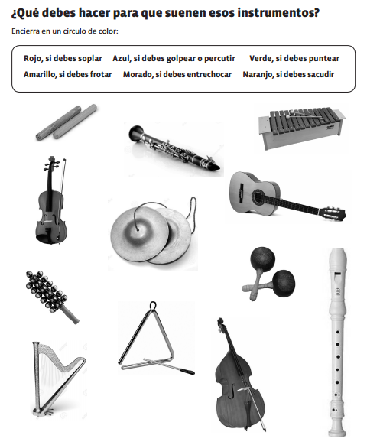
En tu cuaderno dibuja y realiza la actividad.

Slide 11
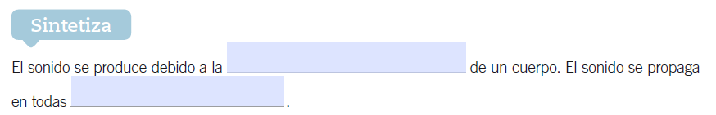
Responde en forma oral.
Las respuestas las puedes obtener volviendo a leer.

Slide 12
¡Cerremos la clase!
1.- ¿Cómo se produce el sonido?
Cuando soplas.
Cuando golpeas.
A través de la vibración de un cuerpo.
Cuando mueves algo.

Slide 13
Revisemos la Ruta de aprendizaje…….
Conocer el origen del sonido.
Experimentar la vibración del sonido.
Reconocer formas de producir sonido.

